Slide 1
Презентація
О. Грін «Пурпурові вітрила»
Зарубіжна література 7 клас

Slide 2
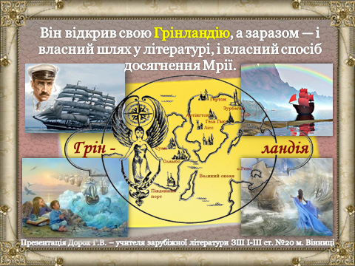

Slide 3
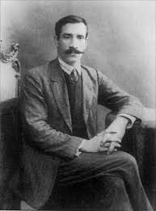

О. Грін «Пурпурові вітрила». Поєднання реального і фантастичного в повісті. Основний конфлікт твору.

Slide 4
Епіграф:
“До кінця днів моїх я хотів би блукати світлими країнами моєї уяви ”
О. Грін.
“Треба прагнути бути людиною, незважаючи на всю жорстокість навколишнього світу, і це можливо”
О. Генрі
Потрібно вірити у можливість щастя, аби бути щасливим
Л. Толстой

Slide 5
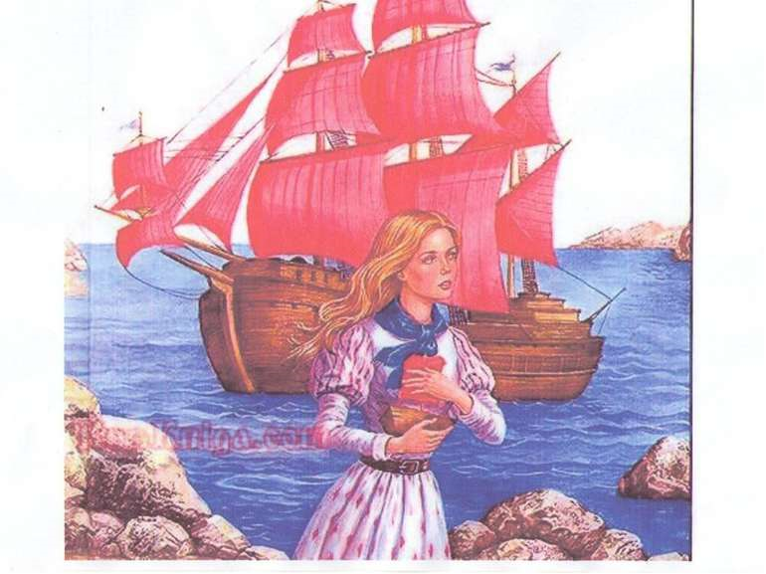
“ … я зрозумів одну нехитру істину. Вона в тому, щоб створювати чудеса власними руками ”

Slide 6
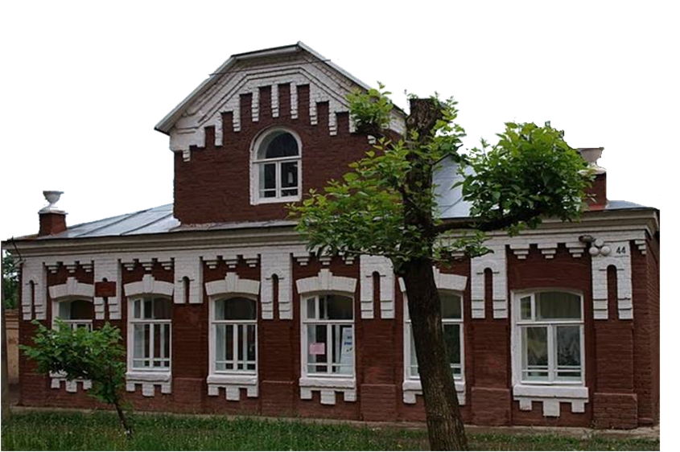
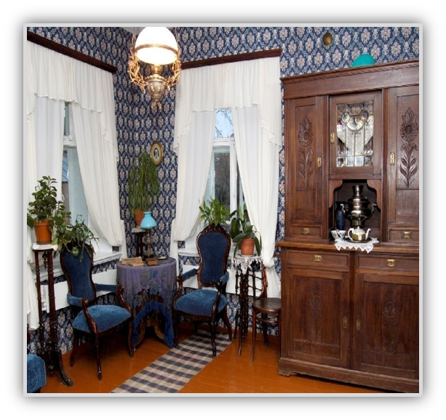
Грін Олександр Степанович народився 23 cерпня 1880 року в містечку Слобідське Вятської губернії. Справжнє прізвище письменника – Гринєвський.

Slide 7
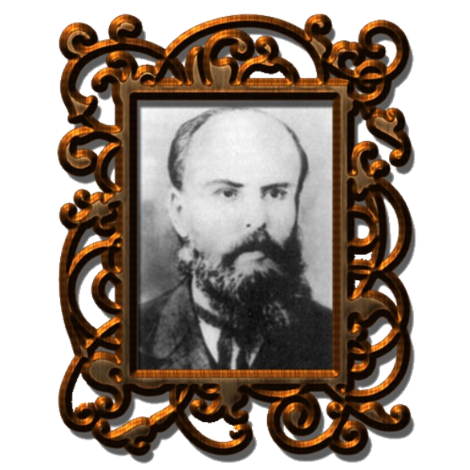
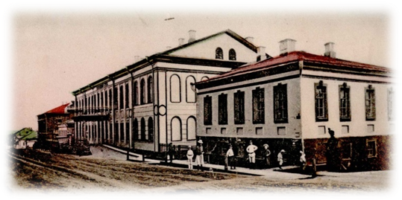
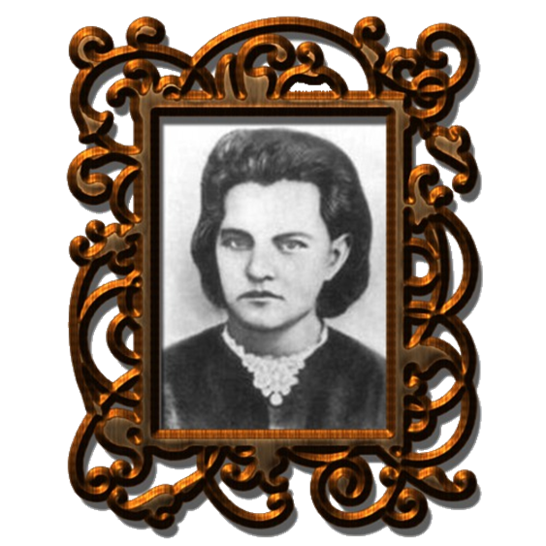
Його батько Стефан Євзебійович був польським шляхтичем.
У 1863 році він брав участь
у повстанні, за що був засланий до Вятської губернії.
Він одружився на російській дівчині Ганні Степанівні Лепковій, яка була медсестрою. У них народилося четверо дітей. Першою дитиною в сім'ї був Олександр Грін.

Slide 8
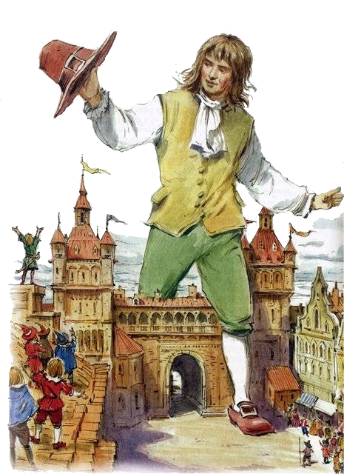
Дитинство
Першим словом, яке хлопчик прочитав у п’ять років, було «море», першою самотужки опанованою книжкою — «Пригоди Гуллівера».
Перед ним, немов за помахом чарівної палички, постав блискучий уявний світ, овіяний поезією далеких мандрівок. «Я вистругав дерев'яні мечі, шаблі, кинджали; рубав ними кропиву, лопухи, уявляв себе казковим богатирем, який один бореться із цілим військом».

Slide 9
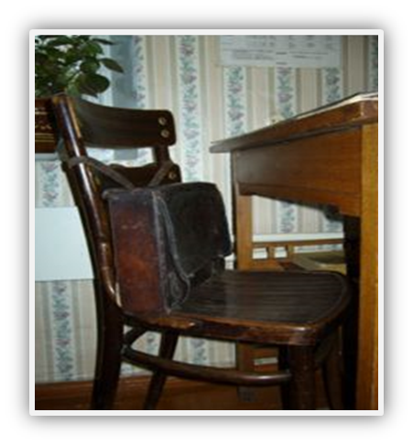
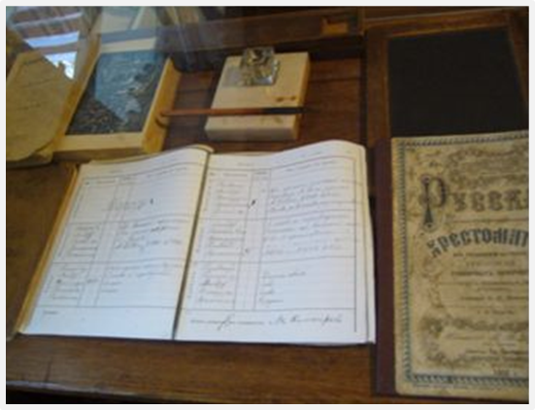
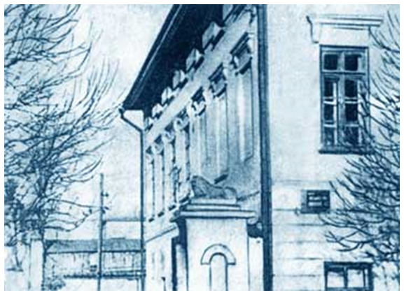
Навчання
Отримавши початкову освіту вдома, О. Грін продовжив навчання в реальному училищі. Однак, незабаром був виключений за сатиричні вірші, що висміювали педагогів. Згодом, Олександр вступив до міського чотирирічного училища, яке закінчив у 1896 році.

Slide 10

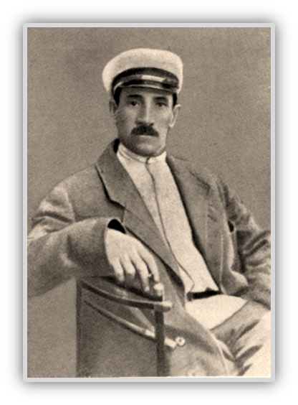
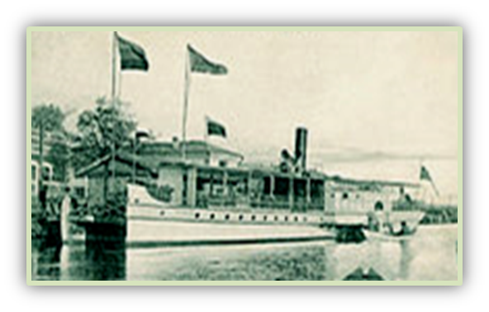
Замість старанно навчатися, він зачитувався пригодницькими романами, а після закінчення реального училища влаштувався матросом на пароплав.
Олександр ходив здебільшого в рейси вздовж Чорноморського узбережжя. Але трудові будні разюче відрізнялися від фантазій про романтичні подорожі: служба обернулася тяжкою працею.

Slide 11

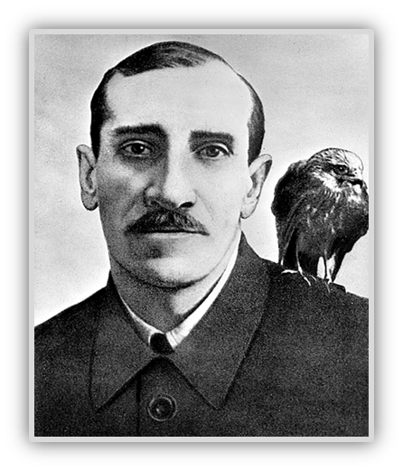
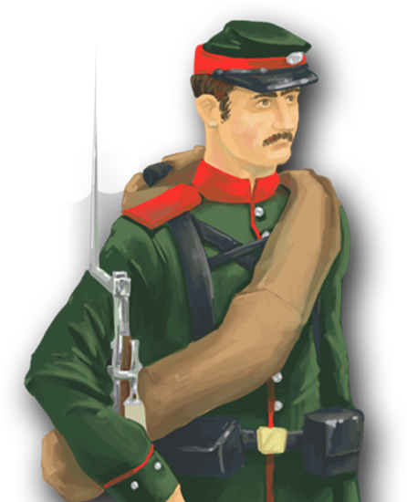
Майбутній письменник мандрував країною, хапаючись за перший ліпший заробіток
Він був рибалкою, кухарем, вантажником, землекопом, лісорубом, плотарем на Уралі і золотошукачем. І зрештою, виснажений боротьбою за виживання, став солдатом.

Slide 12

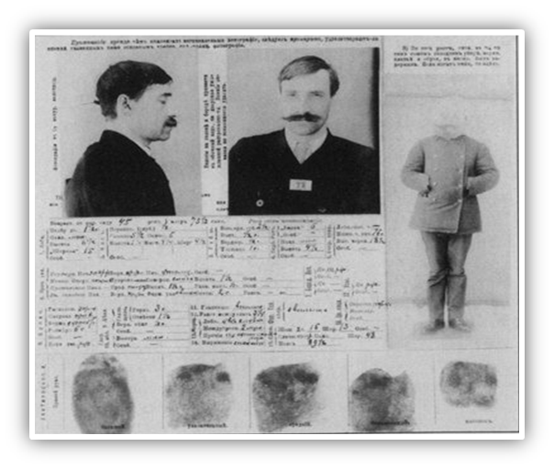
Протест проти соціальної несправедливості та сподівання на зміну суспільного ладу привели Гріна в революційні кола, його долучили до нелегальної пропаганди.
На жаль, за співпрацю з революціонерами, що тривала близько року, Олександру Степановичу довелося розплачуватися десятиліттями. Упродовж цього часу він був і в’язнем, і засланим, і навіть утікачем, змушеним жити під чужим іменем.
Сторінка зі Справи канцелярії Архангельського губернатора.

Slide 13




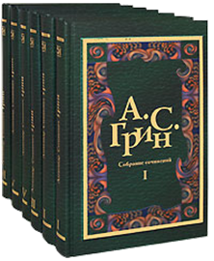

У 1916-1917 роках Олександр Гринєвський стає письменником Олександром Гріном, узявши собі за псевдонім хлопчаче прізвисько. За таким підписом були надруковані його твори: «Капітан Дюк», «Загадкові історії», «Шукач пригод», «Людина з людиною» та інші.

Slide 14


Slide 15


Slide 16
Казка – один із основних жанрів усної народної творчості, розповідний твір про вигадані, фантастичні події, які сприймаються і переживаються як реальні.
Фантастика – різновид художньої літератури, який зображує нереальні події та явища, створені фантазією автора.
Повість – розповідний художній твір, в якому змальовано широку картину життя ряду персонажів протягом тривалого часу
Феєрія – театральна або циркова вистава з фантастично-казковим сюжетом, з широким використанням сценічних ефектів і трюків. В літературі твір з використанням чарівних елементів для розкриття сюжету і основної думки.

Slide 17
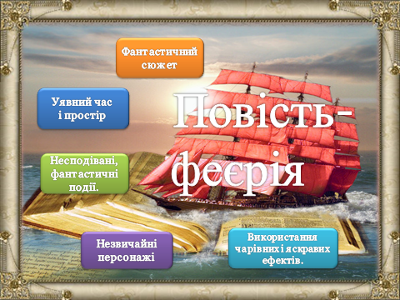

Slide 18
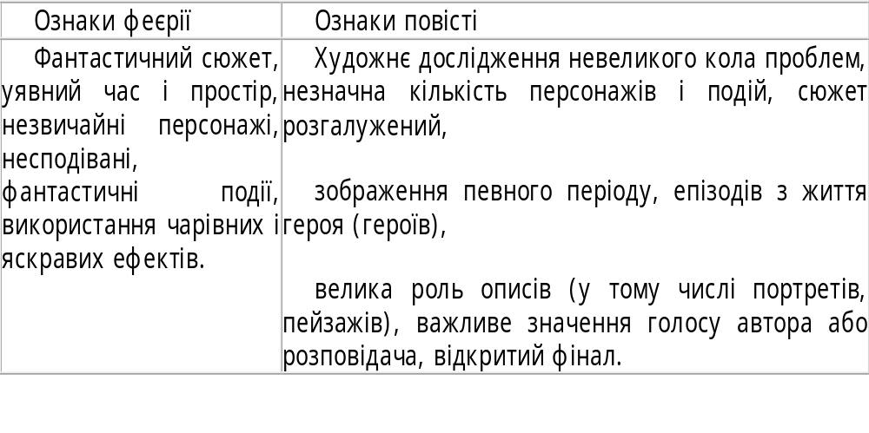

Slide 19
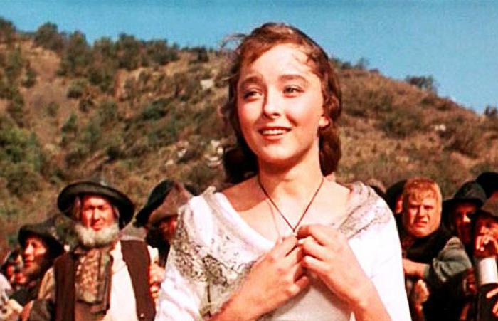
У творі є елементи казки, проте кожен сюжетний поворот автор пояснює цілком реальними збігами обставин: випадкова зустріч сплячої Ассоль і Грея, розповідь трактирника про дивну дівчину та її мрію, купівля й пошиття червоних вітрил. У «Пурпурових вітрилах» також поєдналися ознаки феєрії і повісті, що дає підстави назвати твір повістю-феєрією. Найбільш феєричним у повісті є останній епізод твору, коли всі мешканці Каперни з лютим переляком на обличчях спостерігають за прибуттям корабля з пурпуровими вітрилами, а попереду всіх — розгублена й щаслива Ассоль

Slide 20
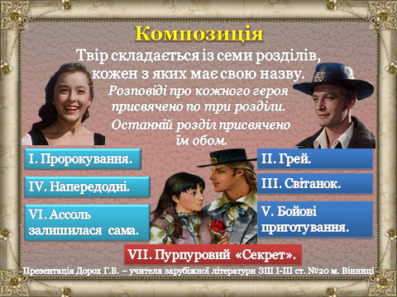

Slide 21
Реальне і фантастичне
у творі О. Гріна «Пурпурові вітрила»
Реальне | Фантастичне
Життя бідних рибалок, їхній побут, становище дітей – напівсиріт, негативне ставлення оточуючих до тих, хто на них не схожий, особливо серед дітей. | Здійснення чуда, фантастичні пейзажі, щасливий кінець.

Slide 22
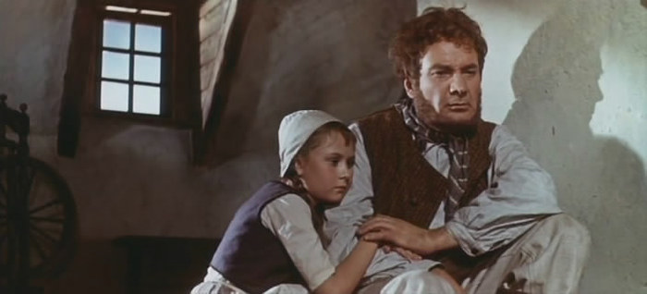
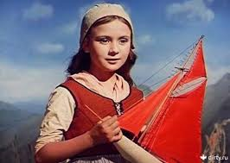
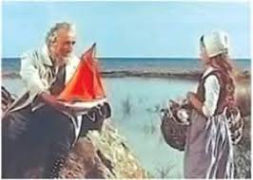
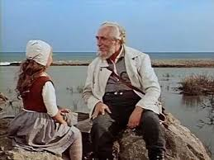
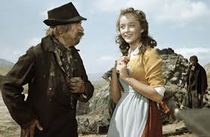
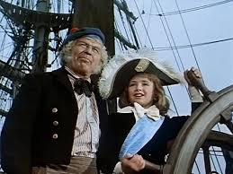
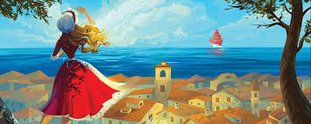
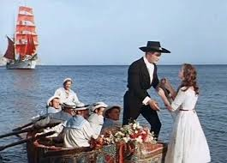
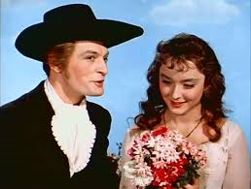

Slide 23
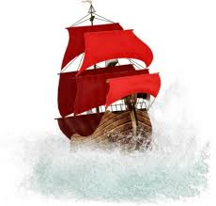
Скласти інформативне «гроно» символів пурпурових вітрил.
Символ – це предметний або словесний знак, який опосередковано виражає сутність певного явища.
Носіями символічного змісту у творі можуть бути будь-які елементи: персонажі, художні деталі.

Slide 24
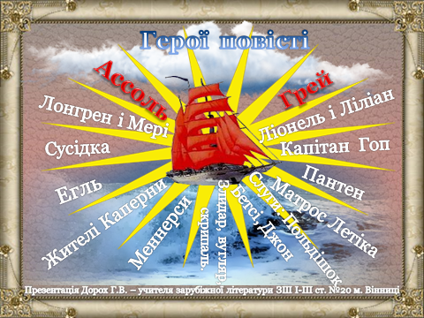

Slide 25
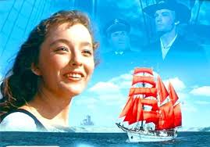

Основний конфлікт повісті : зіткнення піднесеної романтичної мрії, яку уособлює образ Ассоль, із сірою буденністю життя , яку уособлює узагальнений образ Каперни

Slide 26
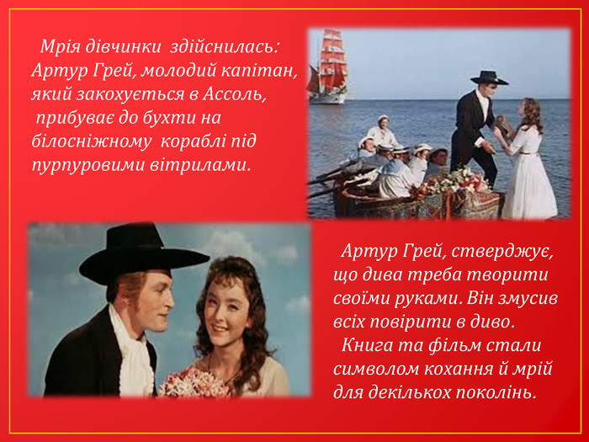

Slide 27
Домашнє завдання.
–дочитати повість с. 198-209
На вибір завдання високого рівня:
- Написати твір-мініатюру «Моя заповітна мрія».
– Скласти кросворд, намалювати ілюстрації до твору.
-Створити рекламу до повісті – феєрії « Пурпурові вітрила »

